Slide 1


Kính chào quý thầy cô
&
các em học sinh !

Slide 2


Slide 3
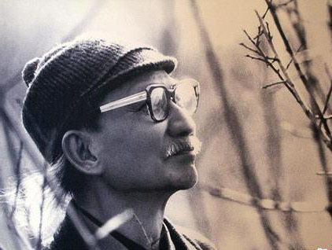
TỪ KHÓA
1
C | A | O | B | A | Q | U | A | T
2
N | H | A | N | H | O
3
H | O | A | M | A | I
4
N | H | A | N | Đ | A | O
5
C | H | I | P | H | E | O
6
P | H | O | N | G | P | H | Ú
Câu 3: Tên loài hoa biểu tượng cho người quân tử?
CÁI ĐẸP
Câu 5: Tên nhân vật văn học nổi tiếng với hành động say rượu và rạch mặt ăn vạ?
Câu 1: Tác giả câu thơ “Thập tải luân giao cầu cổ kiếm/ Nhất sinh đê thủ bái mai hoa?
Câu 6: Một tính từ chỉ số lượng nhiều và đa dạng ?
Câu 2: Đây là cách gọi khác chỉ những người trí thức phong kiến?
Câu 4: Nội dung tư tưởng thể hiện tình yêu thương con người là gì?

Slide 4

CHỮ NGƯỜI TỬ TÙ
(Nguyễn Tuân)

Slide 5

KHÁI QUÁT NỘI DUNG BÀI HỌC:
I. Tìm hiểu tiểu dẫn
Tác giả Nguyễn Tuân
Tác phẩm
Vang bóng một thời
b. Chữ người tử tù
II. Đọc-hiểu văn bản
Tình huống truyện
Nhân vật Huấn Cao
Nhân vật viên quản ngục
Cảnh cho chữ
III. Tổng kết
Nội dung
Nghệ thuật

Slide 6

I. Tìm hiểu tiểu dẫn
1. Tác giả nguyễn tuân
2. Tác phẩm

Slide 7
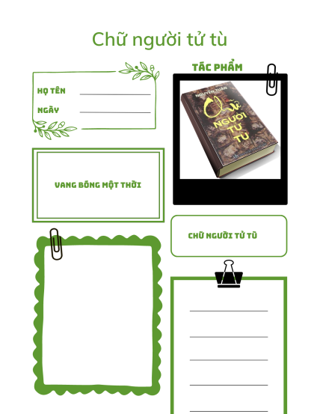
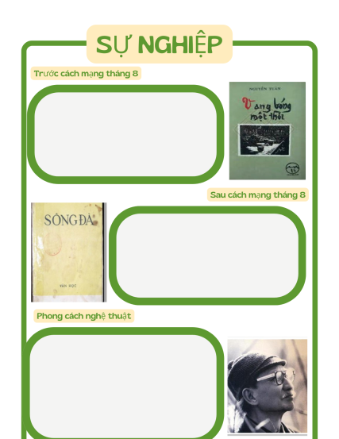
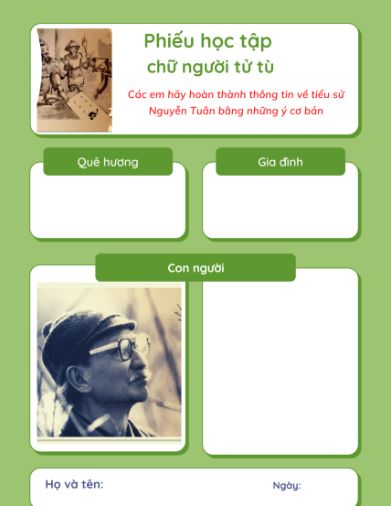
HỌC SINH HOÀN THÀNH PHIẾU HỌC TẬP
5 PHÚT
05:00
04:59
04:58
04:57
04:56
04:55
04:54
04:53
04:52
04:51
04:50
04:49
04:48
04:47
04:46
04:45
04:44
04:43
04:42
04:41
04:40
04:39
04:38
04:37
04:36
04:35
04:34
04:33
04:32
04:31
04:30
04:29
04:28
04:27
04:26
04:25
04:24
04:23
04:22
04:21
04:20
04:19
04:18
04:17
04:16
04:15
04:14
04:13
04:12
04:11
04:10
04:09
04:08
04:07
04:06
04:05
04:04
04:03
04:02
04:01
04:00
03:59
03:58
03:57
03:56
03:55
03:54
03:53
03:52
03:51
03:50
03:49
03:48
03:47
03:46
03:45
03:44
03:43
03:42
03:41
03:40
03:39
03:38
03:37
03:36
03:35
03:34
03:33
03:32
03:31
03:30
03:29
03:28
03:27
03:26
03:25
03:24
03:23
03:22
03:21
03:20
03:19
03:18
03:17
03:16
03:15
03:14
03:13
03:12
03:11
03:10
03:09
03:08
03:07
03:06
03:05
03:04
03:03
03:02
03:01
03:00
02:59
02:58
02:57
02:56
02:55
02:54
02:53
02:52
02:51
02:50
02:49
02:48
02:47
02:46
02:45
02:44
02:43
02:42
02:41
02:40
02:39
02:38
02:37
02:36
02:35
02:34
02:33
02:32
02:31
02:30
02:29
02:28
02:27
02:26
02:25
02:24
02:23
02:22
02:21
02:20
02:19
02:18
02:17
02:16
02:15
02:14
02:13
02:12
02:11
02:10
02:09
02:08
02:07
02:06
02:05
02:04
02:03
02:02
02:01
02:00
01:59
01:58
01:57
01:56
01:55
01:54
01:53
01:52
01:51
01:50
01:49
01:48
01:47
01:46
01:45
01:44
01:43
01:42
01:41
01:40
01:39
01:38
01:37
01:36
01:35
01:34
01:33
01:32
01:31
01:30
01:29
01:28
01:27
01:26
01:25
01:24
01:23
01:22
01:21
01:20
01:19
01:18
01:17
01:16
01:15
01:14
01:13
01:12
01:11
01:10
01:09
01:08
01:07
01:06
01:05
01:04
01:03
01:02
01:01
01:00
00:59
00:58
00:57
00:56
00:55
00:54
00:53
00:52
00:51
00:50
00:49
00:48
00:47
00:46
00:45
00:44
00:43
00:42
00:41
00:40
00:39
00:38
00:37
00:36
00:35
00:34
00:33
00:32
00:31
00:30
00:29
00:28
00:27
00:26
00:25
00:24
00:23
00:22
00:21
00:20
00:19
00:18
00:17
00:16
00:15
00:14
00:13
00:12
00:11
00:10
00:09
00:08
00:07
00:06
00:05
00:04
00:03
00:02
00:01
00:00

Slide 8
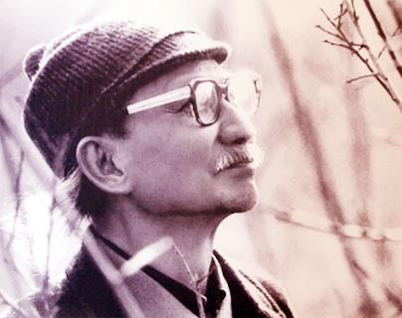
I.Tìm hiểu tiểu dẫn
Tác giả
Nhà văn Nguyễn Tuân ( 1910-1987)
⃰⃰ Tiểu sử:
Quê hương: Hà Nội
Gia đình: nhà nho khi Hán học đã tàn
- Con người:
+ Ý thức cá nhân phát triển rất cao
+ Trí thức giàu lòng yêu nước, nặng tình dân tộc.
+ Nghệ sĩ tài hoa, uyên bác

Slide 9
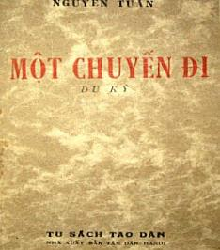

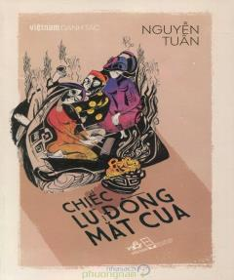
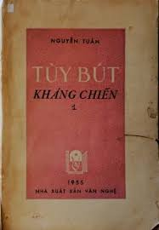
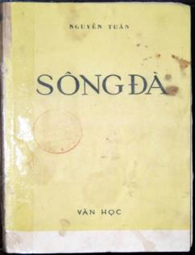
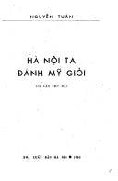
* Sự nghiệp:
- Trước Cách mạng:
+ Đề tài chính: chủ nghĩa xê dịch, vẻ đẹp quá khứ, đời sống trụy lạc
+ Thể loại: truyện ngắn
- Sau Cách mạng:
+ Đề tài: kháng chiến chống Mỹ, xây dựng chủ nghĩa xã hội
+ Thể loại tùy bút

Slide 10
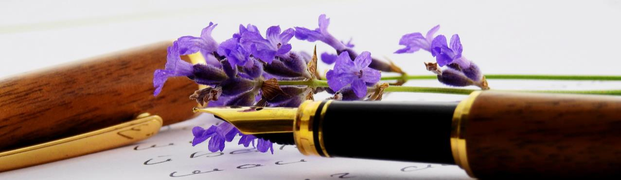
* Sự nghiệp
- Phong cách nghệ thuật
+ Cái tôi ngông nghênh, kiêu bạc
+ Tài hoa, uyên bác, độc đáo, suốt đời đi tìm cái đẹp, hướng tới những cái cao cả, phi thường
+ Bậc thầy trong nghệ thuật sử dụng ngôn ngữ
→ Nguyễn Tuân được tặng Giải thưởng Hồ Chí Minh về văn học nghệ thuật (1996)

Slide 11

Chỉ người ưa suy xét đọc Nguyễn Tuân mới thấy thú vị, vì văn Nguyễn Tuân không phải thứ văn để người nông nổi thưởng thức.(Vũ Ngọc Phan)
Ðây là một nhà văn “suốt đời đi tìm cái Ðẹp, cái Thật” (Nguyễn Ðình Thi), tự nhận mình là người “sinh ra để thờ Nghệ Thuật với hai chữ viết hoa”.

Slide 12
“Khi thì trang nghiêm cổ kính, khi thì đùa cợt bông phèng, khi thì thánh thót trầm bổng, khi thì xô bồ bừa bãi như là ném ra trong một cơn say chếnh choáng, khinh bạc đấy, nhưng bao giờ cũng rất đỗi tài hoa”(Nguyễn Ðăng Mạnh)
Ông xứng đáng được mệnh danh là “chuyên viên cao cấp tiếng Việt”, là “người thợ kim hoàn của chữ” (Ý của Tố Hữu)

Slide 13
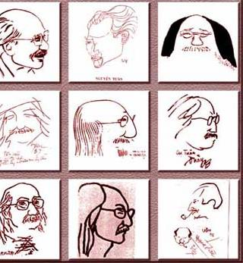
Ký hoạ chân dung nhà văn Nguyễn Tuân của các hoạ sĩ Văn Cao, Thành Chương, Sĩ Ngọc, Quách Đại Hải, Tạ Tỵ, Phạm Minh Hải.

Slide 14

2. Tác phẩm :
2.1 “Vang bóng một thời”
In lần đầu 1940, gồm 11 truyện ngắn
Đề tài: Vẻ đẹp của quá khứ nay chỉ còn vang bóng
Nhân vật chính:
+ Những nhà nho tài hoa, tài tử- bất đắc chí
+ Cố giữ “thiên lương” và sự “trong sạch tâm hồn”
+Phô diễn lối sống đẹp, thanh cao
Đây là “một văn phẩm đạt gần tới sự toàn thiện, toàn mỹ”
(Vũ Ngọc Phan)

Slide 15
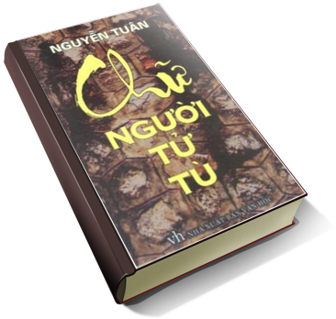
2. Tác phẩm :
2.2 “Chữ người tử tù”
-Ban đầu:
+ in trên tạp chí Tao đàn (1939)
+ tên Dòng chữ cuối cùng: còn lại, tiếc nuối
Về sau:
+ in trong tâp truyện “Vang bóng một thời”
+ đổi tên thành: Chữ người tử tù: sự còn mãi của người nghệ sĩ và nghệ thuật chân chính.
Chủ đề: Gợi lại một thú chơi tao nhã của người xưa: thú chơi chữ- nghệ thuật thư pháp.

Slide 16

NHẬP VAI

Slide 17
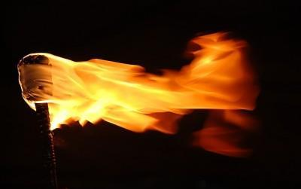
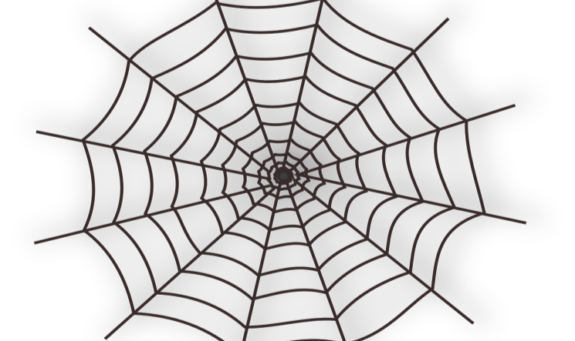
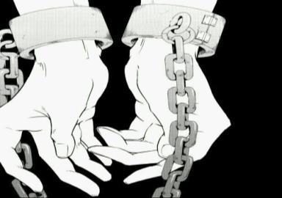

Slide 18
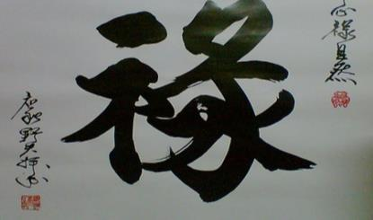

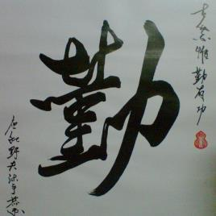
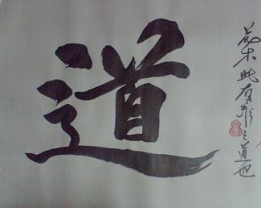
*VÀI NÉT VỀ NGHỆ THUẬT THƯ PHÁP
Thư pháp là nghệ thuật viết chữ đẹp bằng bút lông với mực tàu trên giấy, lụa hoặc khắc trên gỗ… để trang trí, để ngắm, để thờ…
Nét chữ thể hiện tâm hồn, tính cách, bản lĩnh, ước mơ, khát vọng, sự tài hoa… của người viết
Người viết chữ là người nghệ sĩ

Slide 19
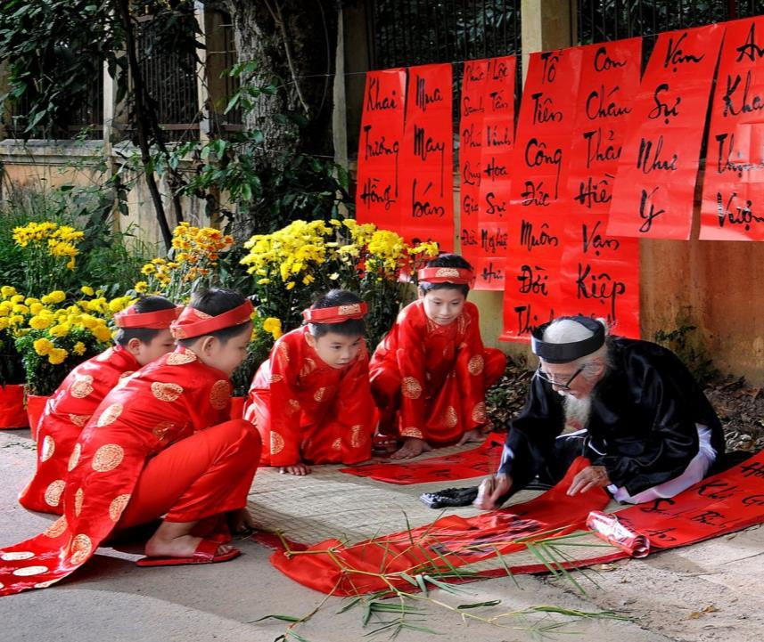
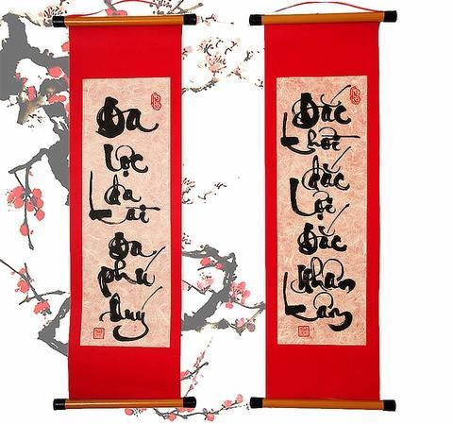
Câu đối Tết

Slide 20
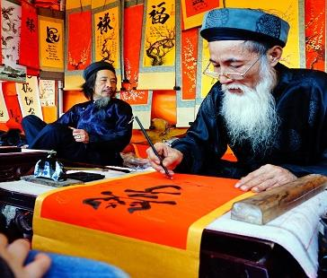
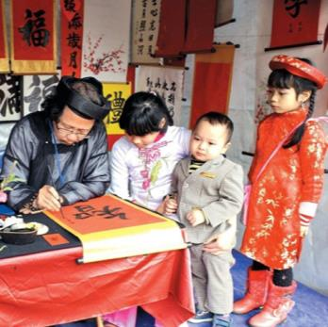
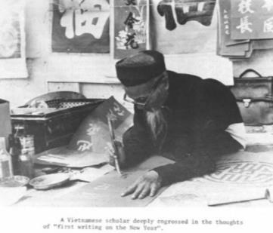
Truyền thống xin chữ, viết thư pháp

Slide 21
* Tãm t¾t t¸c phẩm
HuÊn Cao: cã tµi viÕt ch÷ ®Ñp, cã khÝ ph¸ch hiªn ngang v× chèng l¹i triÒu ®×nh nªn bÞ kÕt ¸n tö h×nh bÞ giam ë nhµ ngôc tØnh S¬n.
Viªn qu¶n ngôc ®èi ®·i tö tÕ với Huấn Cao và khao khat xin được của Huấn Cao.
Ban ®Çu, HuÊn Cao tá ra khinh b¹c nhưng sau ®ã hiÓu ®ược tÊm lßng yªu quý tr©n träng c¸i ®Ñp cña viªn qu¶n ngôc nen ®· cho ch÷ trong một “cảnh tượng xưa nay chưa từng co”.
Viên quản ngục nhËn ch÷ vµ lêi khuyªn trong t©m tr¹ng xóc ®éng vµ kÝnh nÓ người tö tï.

Slide 22

II. ĐỌC- HIỂU VĂN BẢN
1. TÌNH HUỐNG TRUYỆN:

Slide 23
II. Đọc – hiểu văn bản
LÀM VIỆC NHÓM
3 PHÚT
1. Tình huống truyện
05:00
04:59
04:58
04:57
04:56
04:55
04:54
04:53
04:52
04:51
04:50
04:49
04:48
04:47
04:46
04:45
04:44
04:43
04:42
04:41
04:40
04:39
04:38
04:37
04:36
04:35
04:34
04:33
04:32
04:31
04:30
04:29
04:28
04:27
04:26
04:25
04:24
04:23
04:22
04:21
04:20
04:19
04:18
04:17
04:16
04:15
04:14
04:13
04:12
04:11
04:10
04:09
04:08
04:07
04:06
04:05
04:04
04:03
04:02
04:01
04:00
03:59
03:58
03:57
03:56
03:55
03:54
03:53
03:52
03:51
03:50
03:49
03:48
03:47
03:46
03:45
03:44
03:43
03:42
03:41
03:40
03:39
03:38
03:37
03:36
03:35
03:34
03:33
03:32
03:31
03:30
03:29
03:28
03:27
03:26
03:25
03:24
03:23
03:22
03:21
03:20
03:19
03:18
03:17
03:16
03:15
03:14
03:13
03:12
03:11
03:10
03:09
03:08
03:07
03:06
03:05
03:04
03:03
03:02
03:01
03:00
02:59
02:58
02:57
02:56
02:55
02:54
02:53
02:52
02:51
02:50
02:49
02:48
02:47
02:46
02:45
02:44
02:43
02:42
02:41
02:40
02:39
02:38
02:37
02:36
02:35
02:34
02:33
02:32
02:31
02:30
02:29
02:28
02:27
02:26
02:25
02:24
02:23
02:22
02:21
02:20
02:19
02:18
02:17
02:16
02:15
02:14
02:13
02:12
02:11
02:10
02:09
02:08
02:07
02:06
02:05
02:04
02:03
02:02
02:01
02:00
01:59
01:58
01:57
01:56
01:55
01:54
01:53
01:52
01:51
01:50
01:49
01:48
01:47
01:46
01:45
01:44
01:43
01:42
01:41
01:40
01:39
01:38
01:37
01:36
01:35
01:34
01:33
01:32
01:31
01:30
01:29
01:28
01:27
01:26
01:25
01:24
01:23
01:22
01:21
01:20
01:19
01:18
01:17
01:16
01:15
01:14
01:13
01:12
01:11
01:10
01:09
01:08
01:07
01:06
01:05
01:04
01:03
01:02
01:01
01:00
00:59
00:58
00:57
00:56
00:55
00:54
00:53
00:52
00:51
00:50
00:49
00:48
00:47
00:46
00:45
00:44
00:43
00:42
00:41
00:40
00:39
00:38
00:37
00:36
00:35
00:34
00:33
00:32
00:31
00:30
00:29
00:28
00:27
00:26
00:25
00:24
00:23
00:22
00:21
00:20
00:19
00:18
00:17
00:16
00:15
00:14
00:13
00:12
00:11
00:10
00:09
00:08
00:07
00:06
00:05
00:04
00:03
00:02
00:01
00:00
Tìm hiểu tình huống truyện Chữ người tử tù
Bối cảnh gặp gỡ
Đặc điểm của hai nhân vật: Huấn Cao và viên quản ngục
Quan hệ của 2 nhân vật
Ý nghĩa của tình huống truyện

Slide 24
SƠ ĐỒ CHUYỂN PHIẾU HỌC TẬP
NHÓM 1
NHÓM 3
3 PHÚT
05:00
04:59
04:58
04:57
04:56
04:55
04:54
04:53
04:52
04:51
04:50
04:49
04:48
04:47
04:46
04:45
04:44
04:43
04:42
04:41
04:40
04:39
04:38
04:37
04:36
04:35
04:34
04:33
04:32
04:31
04:30
04:29
04:28
04:27
04:26
04:25
04:24
04:23
04:22
04:21
04:20
04:19
04:18
04:17
04:16
04:15
04:14
04:13
04:12
04:11
04:10
04:09
04:08
04:07
04:06
04:05
04:04
04:03
04:02
04:01
04:00
03:59
03:58
03:57
03:56
03:55
03:54
03:53
03:52
03:51
03:50
03:49
03:48
03:47
03:46
03:45
03:44
03:43
03:42
03:41
03:40
03:39
03:38
03:37
03:36
03:35
03:34
03:33
03:32
03:31
03:30
03:29
03:28
03:27
03:26
03:25
03:24
03:23
03:22
03:21
03:20
03:19
03:18
03:17
03:16
03:15
03:14
03:13
03:12
03:11
03:10
03:09
03:08
03:07
03:06
03:05
03:04
03:03
03:02
03:01
03:00
02:59
02:58
02:57
02:56
02:55
02:54
02:53
02:52
02:51
02:50
02:49
02:48
02:47
02:46
02:45
02:44
02:43
02:42
02:41
02:40
02:39
02:38
02:37
02:36
02:35
02:34
02:33
02:32
02:31
02:30
02:29
02:28
02:27
02:26
02:25
02:24
02:23
02:22
02:21
02:20
02:19
02:18
02:17
02:16
02:15
02:14
02:13
02:12
02:11
02:10
02:09
02:08
02:07
02:06
02:05
02:04
02:03
02:02
02:01
02:00
01:59
01:58
01:57
01:56
01:55
01:54
01:53
01:52
01:51
01:50
01:49
01:48
01:47
01:46
01:45
01:44
01:43
01:42
01:41
01:40
01:39
01:38
01:37
01:36
01:35
01:34
01:33
01:32
01:31
01:30
01:29
01:28
01:27
01:26
01:25
01:24
01:23
01:22
01:21
01:20
01:19
01:18
01:17
01:16
01:15
01:14
01:13
01:12
01:11
01:10
01:09
01:08
01:07
01:06
01:05
01:04
01:03
01:02
01:01
01:00
00:59
00:58
00:57
00:56
00:55
00:54
00:53
00:52
00:51
00:50
00:49
00:48
00:47
00:46
00:45
00:44
00:43
00:42
00:41
00:40
00:39
00:38
00:37
00:36
00:35
00:34
00:33
00:32
00:31
00:30
00:29
00:28
00:27
00:26
00:25
00:24
00:23
00:22
00:21
00:20
00:19
00:18
00:17
00:16
00:15
00:14
00:13
00:12
00:11
00:10
00:09
00:08
00:07
00:06
00:05
00:04
00:03
00:02
00:01
00:00
NHÓM 2
NHÓM 4

Slide 25
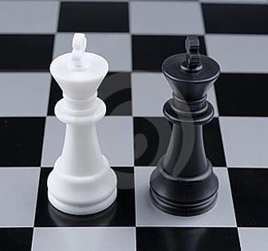
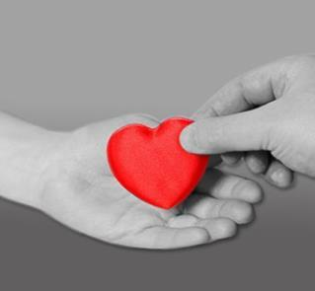
II. ĐỌC- HIỂU VĂN BẢN
1. TÌNH HUỐNG TRUYỆN:
- Cuộc gặp gỡ giữa Huấn Cao và quản ngục: tình cờ, nghịch cảnh, éo le:
+ Không gian: Nhà tù →hỗn loạn, xô bồ
+ Thời gian: những ngày cuối cùng của tử tù→xót xa, tiếc nuối,tạo kịch tính.
- Trên bình diện xã hội:
- Trên bình diện nghệ thuật:
+ Huấn Cao:tử tù, chống lại triều đình
+ Viên quản ngục: quản tù, đại diện cho luật pháp
→ Quan hệ hoàn toàn đối địch, nghịch thù.
+ Huấn Cao: người viết chữ rất đẹp, nghệ sĩ
+ Viên quản ngục: yêu thích vẻ đẹp của những con chữ
→ Quan hệ tri kỉ.

Slide 26

- Tình huống độc đáo, éo le, nghịch cảnh góp phần làm nổi bật:
Vẻ đẹp của hình tượng Huấn Cao
Tấm lòng biệt nhỡn liên tài của viên quản ngục
Chủ đề của tác phẩm.

Slide 27
- Trên bình diện xã hội:
+ Huấn Cao: là người cầm đầu cuộc khởi nghĩa chống lại triều đình, bây giờ đã bị bắt, bị xử án chém, là tử tù đang đợi ngày ra pháp trường.
+ Viên quản ngục: Là quan lại, là tay sai cho triều đình mục nát, tiếp quản Huấn Cao trong những ngày cuối cùng
→ Trên bình diện xã hội họ có quan hệ hoàn toàn đối địch.

Slide 28

- Trên bình diện nghệ thuật:
+ Huấn Cao: Là người có tài viết chữ rất nhanh và đẹp (người tài hoa), là người có tài bẻ khoá, vượt ngục, người chỉ biết cúi đầu trước thiên lương (người có khí phách)
+ Viên quản ngục: có sự yêu thích đặc biệt với cái đẹp, ao ước có được chữ Huấn Cao. Viên quản ngục là một tấm lòng trong thiên hạ.
Trên bình diện nghệ thuật họ lại là tri kỉ. Ở họ đều có những phẩm chất cao quí mà người kia ngưỡng mộ.

Slide 29
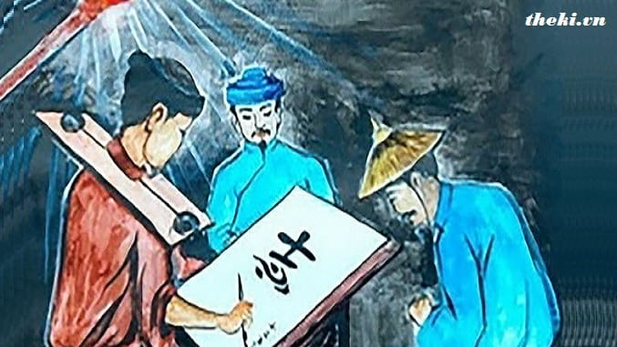
2a. Nhân vật Huấn Cao
 | ? Sau khi đọc truyện, em thấy ở nhân vật Huấn Cao nổi lên những phẩm chất nào?

Slide 30
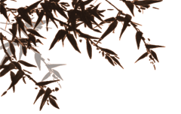
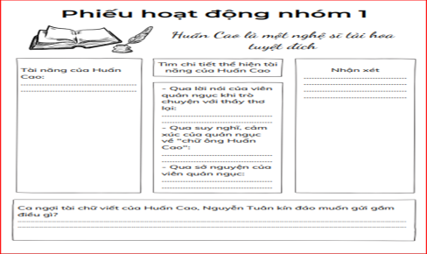
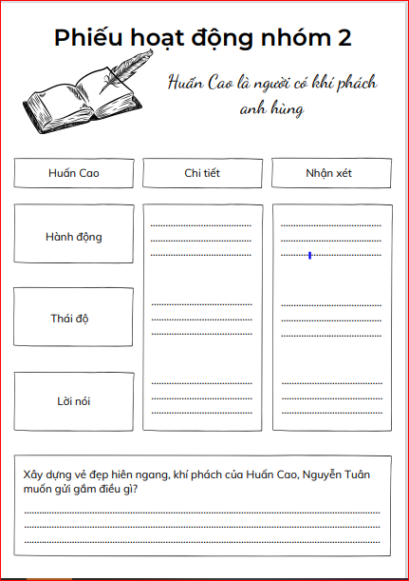
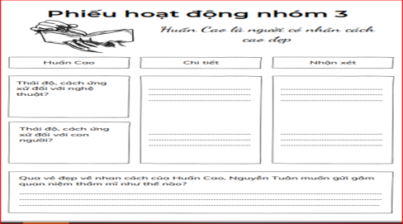
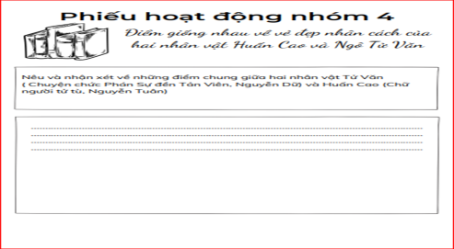
2a. Nhân vật Huấn Cao
Chia lớp thành 4 nhóm Nhiệm vụ mỗi nhóm: đọc thông tin, tìm hiểu và hoàn thành phiếu thảo luận

Slide 31
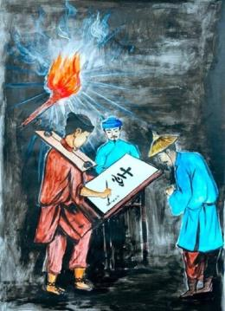

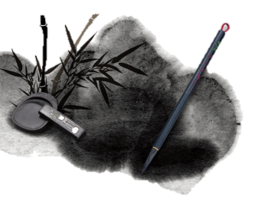
2a. Nhân vật Huấn Cao
Là một nghệ sĩ tài hoa tuyệt đích
- Tài hoa: viết chữ nhanh và đẹp (nghệ thuật thư pháp)
- Được miêu tả gián tiếp qua các cuộc trò chuyện giữa viên quản ngục và thầy thơ lại; qua suy nghĩ, cảm xúc của quản ngục về “chữ ông Huấn Cao”; qua sở nguyện của viên quản ngục.
=> Tác giả “lấy gần để nói xa”, “lấy bóng để làm lộ hình”. Đây là một lối nói tất tinh tế, sáng tạo, tạo ra sự cuốn hút và vẻ đẹp tài hoa của Huấn Cao hiện lên một cách khách quan.
=> Trân trọng giá trị truyền thống. Qua đó, thể hiện tình thần dân tộc và lòng yêu nước kín đáo.

Slide 32
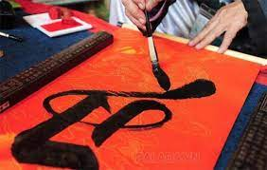
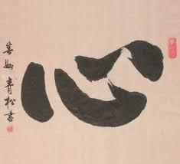
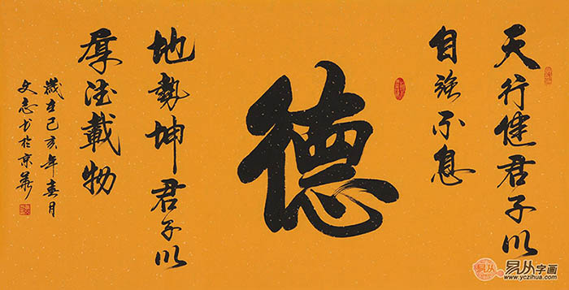

Slide 33
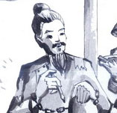
2a. Nhân vật Huấn Cao
b. Là người có khí phách anh hùng
- Đứng về phía nhân dân chống lại triều đình mà ông căm ghét.
- Thể hiện qua:
+ Hành động: Hiên ngang, ngạo nghễ.
+ Thái độ: Bình thản, ung dung, tự tại.
+ Lời nói: Khinh bạc, cứng cỏi.
=> Hành động, thái độ, lời nói đã tạo nên khí phách anh hùng của một nhà Nho.
=> Tác giả gửi gắm tình cảm thầm kín nhưng không kém phần sâu sắc đối với những chiến sĩ yêu nước.

Slide 34
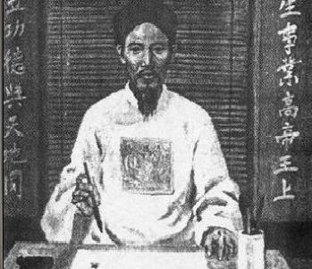
2a. Nhân vật Huấn Cao
c. Là người có nhân cách cao thượng:
- Thái độ, cách ứng xử đối với nghệ thuật: Huấn Cao “nhất sinh không vì vàng ngọc hay quyền thế mà phải ép mình viết câu đối bao giờ”, chỉ trao tặng cái đẹp cho người tri âm, tri kỉ.
- Thái độ, cách ứng xử đối với con người: Trân trọng người yêu cái đẹp.
=> Vẻ đẹp nhân cách con người: “Phú quý bất năng dâm, bần tiện bất năng di, uy vũ bất năng khuất”.
=> Quan niệm thẩm mĩ của nhà văn: Cái đẹp và cái thiện không thể tách rời nhau; Một nhân cách cao đệp bao giờ cũng là sự thống nhất giữa cái tâm và cái tài. (quan niệm thẩm mĩ tiến bộ)

Slide 35
2a. Nhân vật Huấn Cao
a. Là một nghệ sĩ tài hoa tuyệt đích
b. Là người có khí phách anh hùng
c. Là người có nhân cách cao thượng
d. So sánh mở rộng: Tử Văn và Huấn Cao đều là hiện thân cho nhân cách cao quý của kẻ sĩ
- Ung dung, bất khuất trước cường quyền.
- Đấu tranh quyết liệt với cái xấu, cái ấc.
- Hào hiệp, trọng nghĩa khí

Slide 36
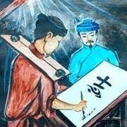
2b. Nhân vật viên quản ngục
a. Cảnh ngộ:
Là người đại diện cho hệ thống pháp luật phong kiến, nắm giữ gông xiềng.
Sống trong hoàn cảnh đen tối, bẩn thỉu, dễ đẩy con người vào vũng bùn tội lỗi, tha hóa.

Slide 37
2b. Nhân vật viên quản ngục
b. Phẩm chất:
*Thái độ của QN với HC:
Khi nhận công văn:
+ Nhắc đến Huấn Cao với sự kính phục.
+ Sai người quét dọn buồng giam

Slide 38
2b. Nhân vật viên quản ngục
b. Phẩm chất:
*Thái độ của QN với HC:
Khi nhận tù: Cặp mắt hiền từ nói rõ lòng kiêng nể, kính trọng.
Sau khi nhận tù: Có hành động “biệt nhỡn liên tài” với Huấn Cao, đáp ứng mọi yêu cầu của Huấn Cao, bị Huấn Cao sỉ nhục vẫn lễ phép.

Slide 39
2b. Nhân vật viên quản ngục
b. Phẩm chất:
- Có tâm hồn nghệ sĩ, say mê và quý trọng cái đẹp: “sở nguyện cao quý” được một đôi câu đối do tay ông Huấn Cao viết.
Có tấm lòng biệt nhỡn liên tài, “biết giá người, biết trọng người ngay”.

Slide 40
2b. Nhân vật viên quản ngục
b. Phẩm chất:
Đây chính là phẩm chất khiến Huấn Cao cảm kích coi là “một tấm lòng trong thiên hạ” và tác giả thì xem ngục quan là “một thanh âm trong trẻo chen vào giữa bản đàn mà nhạc luật đều hỗn loạn xô bồ”.

Slide 41
QUAN NIỆM NGHỆ THUẬT CỦA NHÀ VĂN QUA NHÂN VẬT QUẢN NGỤC
Trong mỗi con người đều ẩn chứa tâm hồn yêu cái đẹp, cái tài. Bên cạnh những cái chưa tốt, mỗi người còn có phần “thiên lương”.
Đôi khi, cái đẹp tồn tại ở trong môi trường của cái ác, cái xấu, nhưng không vì thế mà nó lụi tàn, trái lại, nó càng mạnh mẽ và bền bỉ.

Slide 42



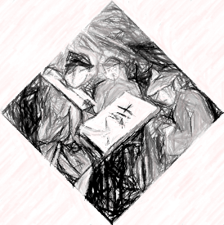
II.
ĐỌC HIỂU VĂN BẢN
3. Cảnh cho chữ
3.1. Hoàn cảnh cho chữ
3.2. Đảo vị thế nhân vật
3.3. Tương phản sâu sắc giữa bóng tối và ánh sáng
3.4. Lời khuyên của Huấn Cao và ý nghĩa Cảnh cho chữ

Slide 43

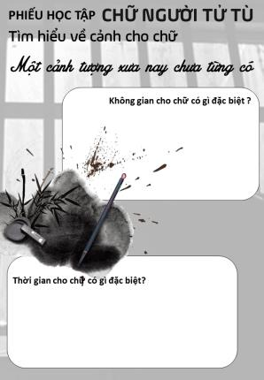
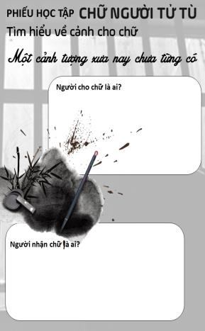
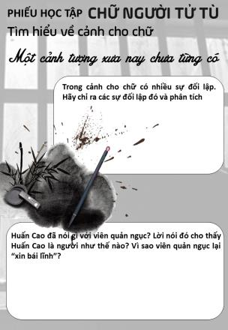
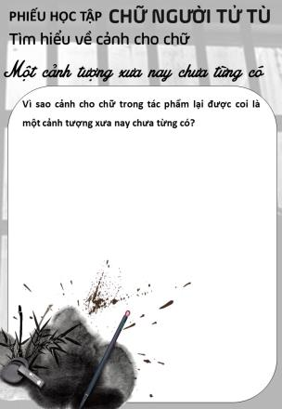
NHIỆM VỤ
Yêu cầu: HS đọc thông tin, tìm hiểu và hoàn thành phiếu học tập tìm hiểu về cảnh cho chữ.

Slide 44
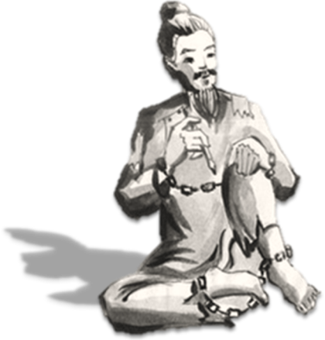
II.
ĐỌC HIỂU VĂN BẢN
3. Cảnh cho chữ
3.1. Hoàn cảnh cho chữ
3.2. Đảo vị thế nhân vật
3.3 Tương phản sâu sắc giữa bóng tối và
ánh sáng
3.4. Lời khuyên của Huấn Cao và ý nghĩa
Cảnh cho chữ

Slide 45

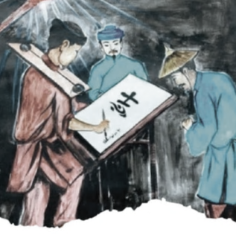
II.
ĐỌC HIỂU VĂN BẢN
3. Cảnh cho chữ
3.1. Hoàn cảnh cho chữ
* Lẽ thường
- Tư thế sáng tạo của người nghệ sĩ: Tự do, thoải mái, khoan khoái
- Không gian sáng tạo: Thư phòng thanh tịnh với bạch lạp (nến), hương trầm
- Thời gian sáng tạo: Không giới hạn
- Tâm thế người nhận: Hạnh phúc, sung sướng, mãn nguyện
* Trong truyện
- Tư thế sáng tạo của người nghệ sĩ Mất tự do, cổ đeo gông, chân vướng xiềng
- Không gian sáng tạo: Ngục thất chật hẹp, ẩm ướt, tường đầy mạng nhện, đất bừa bãi phân gián, phân chuột.
Thời gian: bị giới hạn đêm trước ra pháp trường lĩnh án chém
- Tâm thế người nhận: Ngậm ngùi, tiếc nuối, buồn bã

Slide 46



II.
ĐỌC HIỂU VĂN BẢN
3. Cảnh cho chữ
3.2. Đảo vị thế nhân vật
KẺ
ĐỐI
ĐỊCH
Viên
quản ngục
– coi tù
XÃ
HỘI
Huấn Cao
– tử tù
KẺ TỬ TÙ
BỊ CẦM TÙ VỀ THÂN THỂ,
TỰ DO về NHÂN CÁCH
HAI LOẠI HÌNH NHÀ TÙ
và
HAI KIỂU TÙ NHÂN
TÙ CHUNG THÂN
TỰ DO VỀ
THÂN THỆ̉ CẦM TÙ VỀ NHÂN CÁCH
NGHỆ
THUẬT
Huấn Cao
- nghệ sĩ
NGƯỜI
TRI
ÂM
Viên
quản ngục
– Yêu cái đẹp và người sáng tạo cái đẹp
→ Sự đối lập của ánh sáng và bóng tối mang ý nghĩa nhân sinh cao cả. Ánh sáng thiên lương đã xua tan bóng tối, ánh sáng ấy đã khai tâm cảm hoá con người hướng về cuộc sống lương thiện.

Slide 47

II.
ĐỌC HIỂU VĂN BẢN
3. Cảnh cho chữ
3.3. Sự tương phản giữa bóng tối và ánh sáng
Ánh sáng
Cảnh ngục tù trong đêm khuya vắng lặng. Nơi ấy tưởng chừng chỉ có tiếng rên rỉ, oán hờn, đau đớn của những tử tù trong bóng tối chờ đợi đến giây phút tận số.
Ngọn lửa chiếu sáng
Tấm lụa bạch là sáng nhất trong vùng sáng đó. Sắc màu của tấm lụa tượng trưng cho vẻ đẹp thuần khiết vĩnh hằng.
“nghe xúc động như nhận những ngu muội này xin bái lĩnh”.
Bóng tối
→ Sự đối lập của ánh sáng và bóng tối mang ý nghĩa nhân sinh cao cả. Ánh sáng thiên lương đã xua tan bóng tối, ánh sáng ấy đã khai tâm cảm hoá con người hướng về cuộc sống lương thiện.

Slide 48
II.
ĐỌC HIỂU VĂN BẢN
3. Cảnh cho chữ
3.4. Lời khuyên của Huấn Cao và ý nghĩa cảnh cho chữ
“Ta khuyên thầy Quản nên thay chốn ở đi… Tôi bảo thực đấy; thầy Quản nên tìm về quê nhà mà ở đã, thầy hãy thoát khỏi cái nghề này đi đã, rồi hãy nghĩ đến chuyện chơi chữ. Ở đây, khó giữ thiên lương cho lành vững và rồi cũng đến nhem nhuốc mất cái đời lương thiện đi”.
→ Lời di huấn nói rõ việc chơi chữ là quan niệm sống, sự tu dưỡng bản thân, đạo lí làm người.
→ Quản ngục lắng nghe xúc động như nhận những lời di huấn thiêng liêng “Kẻ ngu muội này xin bái lĩnh”.

Slide 49
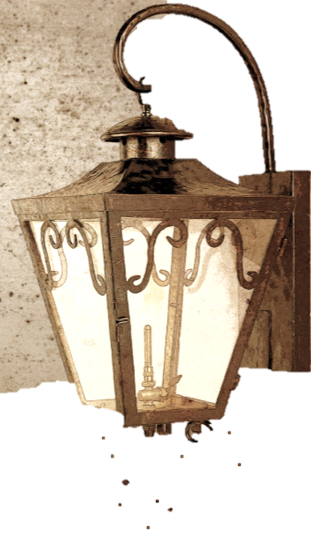
II.
ĐỌC HIỂU VĂN BẢN
3. Cảnh cho chữ
- - TIỂU KẾT - -
4. Hình tượng viên quản ngục
Giáo sư Nguyễn Đăng Mạnh đã từng cho rằng “Có những cái cúi lạy làm cho con người ta hèn hạ nhưng có cái cúi lạy làm cho con người ta cao cả hơn”. Con người chọn cho mình một lối sống nhân đạo, một định hướng lương thiện, lương thiện là nhân tố cơ bản để con người thực hiện quyền làm người. Cái đẹp được thăng hoa lên đến tột đỉnh do chính sự chiến thắng chiếm lĩnh của tài hoa và khí phách. Cái đẹp toả sáng và cứu vớt con người.

Slide 50
TIÊU CHÍ | CẦN CỐ GẮNG (0 – 4 điểm) | ĐÃ LÀM TỐT (5 – 7 điểm) | RẤT XUẤT SẮC (8 – 10 điểm)
Hình thức (2 điểm) | 0 điểm Bài làm còn sơ sài, trình bày cẩu thả Sai lỗi chính tả | 1 điểm Bài làm tương đối đẩy đủ, chỉn chu Trình bày cẩn thận Không có lỗi chính tả | 2 điểm Bài làm tương đối đẩy đủ, chỉn chu Trình bày cẩn thận Không có lỗi chính tả Có sự sáng tạo
Nội dung (6 điểm) | 1 - 3 điểm Chưa trả lơi đúng câu hỏi trọng tâm Không trả lời đủ hết các câu hỏi gợi dẫn Nội dung sơ sài mới dừng lại ở mức độ biết và nhận diện | 4 – 5 điểm Trả lời tương đối đầy đủ các câu hỏi gợi dẫn Trả lời đúng trọng tâm Có ít nhất 1 – 2 ý mở rộng nâng cao | 6 điểm Trả lời tương đối đầy đủ các câu hỏi gợi dẫn Trả lời đúng trọng tâm Có nhiều hơn 2 ý mở rộng nâng cao Có sự sáng tạo
Hiệu quả nhóm (2 điểm) | 0 điểm Các thành viên chưa gắn kết chặt chẽ Vẫn còn trên 2 thành viên không tham gia hoạt động | 1 điểm Hoạt động tương đối gắn kết, có tranh luận nhưng vẫn đi đến thông nhát Vẫn còn 1 thành viên không tham gia hoạt động | 2 điểm Hoạt động gắn kết Có sự đồng thuận và nhiều ý tưởng khác biệt, sáng tạo Toàn bộ thành viên đều tham gia hoạt động
Điểm
TỔNG

Slide 51
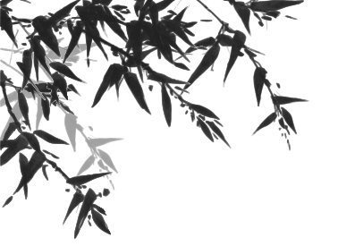
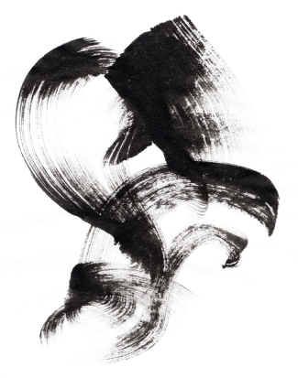







LUYỆN TẬP

Slide 52



NHIỆM VỤ
Yêu cầu: Viết đoạn văn (khoảng 150 chữ) phân tích một yếu tố nghệ thuật đặc sắc trong truyện ngắn Chữ người tử tù.

Slide 53
TIÊU CHÍ | CẦN CỐ GẮNG (0 – 4 điểm) | ĐÃ LÀM TỐT (5 – 7 điểm) | RẤT XUẤT SẮC (8 – 10 điểm)
Hình thức (3 điểm) | 1 điểm Bài làm còn sơ sài, trình bày cẩu thả Sai lỗi chính tả Sai kết cấu đoạn | 2 điểm Bài làm tương đối đẩy đủ, chỉn chu Trình bày cẩn thận Chuẩn kết câu đoạn Không có lỗi chính tả | 3 điểm Bài làm tương đối đẩy đủ, chỉn chu Trình bày cẩn thận Chuẩn kết câu đoạn Không có lỗi chính tả Có sự sáng tạo
Nội dung (7 điểm) | 1 – 4 điểm Nội dung sơ sài mới dừng lại ở mức độ biết và nhận diện | 5 – 6 điểm Nội dung đúng, đủ và trọng tâm Có ít nhất 1 – 2 ý mở rộng nâng cao | 7 điểm Nội dung đúng, đủ và trọng tâm Có ít nhất 1 – 2 ý mở rộng nâng cao Có sự sáng tạo
Điểm
TỔNG

Slide 54


Bài làm mẫu
Thành công nhất của Chữ người tử tù đó tình huống truyện gây cấn, hấp dẫn, bất ngờ. Nguyễn Tuân đã xây dựng được một tình huống truyện độc đáo: cuộc gặp gỡ éo le, kì lạ giữa hai nhân vật Huấn Cao với viên quản ngục. Diễn biến cuộc cho chữ được Nguyễn Tuân miêu tả hết sức tỉ mĩ. Thái độ lúc đầu của Huấn Cao: Tỏ ra coi thường, khinh bạc ngay cả khi nhận được sự chăm sóc lặng lẽ, chu tất của viên quản ngục. Sự thay đổi thái độ của Huấn Cao: Khi hiểu ra tấm lòng chân thành và sơ thích cao quý của viên quản ngục, Huấn Cao hết lực trân trọng và đồng ý “cho chữ”. Về không gian: chốn ngục thất mà Huấn Cao là tử tù còn viên quản ngục là người có uy quyền trông coi ngục thất. Cảnh cho chữ trong nhà ngục diễn ra như “một cảnh tượng xưa nay chưa từng có”. Không gian và thời gian rất đặc biệt; vị thế của các nhân vật bị đảo ngược. Tình huống đảo ngược ấy làm bộc lộ tính cách nhân vật, thay đổi quan hệ, thái độ, hành vi khác thường của các nhân vật, làm tỏa sáng vẻ đẹp của cái Tài, cái Dũng, cái Thiên lương. Tình huống truyện góp phần khắc họa tính cách nhân vật ; tăng kịch tính và sức hấp dẫn của tác phẩm. Về thời gian đó là đêm cuối cùng trước khí Huấn Cao bị chịu án chém.

Slide 55


Bài làm mẫu
Đó là một cuộc gặp gỡ éo le giữa một tử tù ngang tang, khí phách và có nhân cách cao đẹp lại viết chữ nho rất đẹp với một người coi tù thích chữ đẹp, đặc biệt là chữ của tử tù Huấn Cao. Trên bình diện xã hội họ gặp nhau trong cảnh ngộ và vị thế đối kháng: Huấn Cao cầm đầu khởi nghĩa chống lại triều đình, bị coi là giặc, bị khép tội đại nghịch và chờ án chém; còn viên quản ngục đang phụng mệnh triều đình, là kẻ đại diện cho bộ máy cai trị của chế độ đó. Nhưng điều kì diệu là 2 kẻ tưởng đối nghịch ấy đã trở thành tri âm, tri kỉ. Sử dụng triệt để thủ pháp tương phản đối lập, cách khắc họa nhân vật theo bút pháp lãng mạn, làm nổi bật gay gắt giữa cái đẹp và cái xấu, cái thiện và cái ác, lí tưởng và hiện thực. Cảnh cho chữ là cảnh chói sáng nhất trong tác phẩm. Nó vừa thiêng liêng vừa tràn ngập ánh hào quang của cái đẹp. Cái đẹp tỏa ra từ phẩm chất, khí phách, nhân cách của các nhân vật đặc biệt toát ra từ vẻ đẹp, cái hay của chữ người tử tù Huấn Cao đã tạo thành chất thơ huyền diệu của tác phẩm.

Slide 56
VẬN DỤNG

Slide 57


NHIỆM VỤ
Yêu cầu:
HS mở cuộc hội thảo “LÀM THẾ NÀO ĐỂ GIỮ GÌN VĂN HÓA TRUYỀN THỐNG TRONG THỜI KÌ HỘI NHẬP VÀ MỞ CỬA?”

Slide 58
Gợi ý
Cần phải có sự vào cuộc của chính quyền từ trung ương đến địa phương. Nhà nước cần đầu tư trùng tu lại những sản phẩm văn hóa thuộc về vật chất cũng như bảo vệ những sản phẩm văn hóa thuộc về tinh thần…
Việc giữ gìn bản sắc văn hóa cũng đến từ những hành động vô cùng nhỏ bé: Giữ gìn sự trong sáng của tiếng Việt, mặc áo dài trong những ngày lễ lớn của đất nước…

Slide 59

CHÚC
CÁC EM
HỌC TẬ̣P
TỐT

